Slide 1


いじめ問題に関する基本的な内容
～保護者用研修プログラム～
「高知家」いじめ予防等プログラム
高知県教育委員会 人権教育・児童生徒課
Notes:
子ども自身が、いじめをしない、許さない、また、いじめに気づき、
いじめをなくす行動ができること・・・
そのために学校や家庭、地域ができること
一緒に考えながら研修を進めていきましょう。

Slide 2

いじめの定義

Slide 3
いじめの定義 いじめ防止対策推進法 第2条
児童等に対して、当該児童等が在籍する学校に在籍している等、当該児童等と一定の人的関係にある他の児童等が行う心理的又は物理的な影響を与える行為（インターネットを通じて行われるものを含む。）であって、当該行為の対象となった児童等が心身の苦痛を感じているものをいう
力の差
継続的
意図的
広範ないじめ概念
Notes:
○ 広範ないじめの定義
・いじめ防止対策推進法第２条でいじめの定義が示されています。
・他の子どもがいじめを意図した、していないに関わらず、被害を受けた子どもが苦痛を感じていればいじめとなります。
・以前に比べ、より広範ないじめの概念になっています。

Slide 4
いじめの定義の変遷
平成１７年度までと平成２５年の法制定でのいじめの定義は大きく変わっています。
平成１７年度まで
（平成１８年度以前の問題行動調査の定義）
①自分より弱い者に対して一方的に、②身体的・心理的な攻撃を継続的に加え、③相手が深刻な苦痛を感じているもの
平成１８年度から
（平成１８年度以降の問題行動調査の定義）
①一定の人間関係のある者から、②心理的、物理的な攻撃を受けたことにより、③精神的な苦痛を感じているもの
「自分より弱いもの」「一方的に」「継続的に」「深刻な」といったいわゆる社会通念上の捉えを削除。
平成２５年度より いじめ防止対策推進法（法により定義を明確化）
児童等に対して、当該児童等が在籍する学校に在籍している等、当該児童等と一定の人的関係にある他の児童等が行う心理的又は物理的な影響を与える行為（インターネットを通じて行われるものを含む。）であって、当該行為の対象となった児童等が心身の苦痛を感じているものをいう。
Notes:
・これは、いじめの定義の変遷です。
・平成１７年以前は、「力の差」「継続的」「意図的」といったいわゆる社会通念上のいじめが定義としてありました。
・平成１８年度からは、いわゆる社会通念上の捉えは削除され、今のいじめの定義に近いものになっていますが、②の「心理的、物理的な攻撃を受けたことにより」の「攻撃」が現在と違うところです。
・平成２５年度にいじめ防止対策推進法が策定されて、いじめの定義が現在のものになっています。
・こうした定義になった背景には、「プロレスごっこだ」「じゃれあっているだけ」などと言い逃れ、いじめを認めようとしないこともしばしばあるので、子どもの尊厳を守ることを大前提に、いじめ被害を見落とさず、見逃さず、苦痛を訴えている子どもを救おうとする強いねらいがあるといえます。

Slide 5
広範ないじめの概念
法律上のいじめ
社会通念上のいじめ
・「力の差」（強いものが弱いものに対して）
・「継続的」
・「意図的」
誰もが重篤な事態と認識するであろう深刻な事案
このギャップをしっかり認識することが大切
Notes:
・「加害の子どもがいじめを意図して行っていない行為」「悪意のない行為」「偶発的な行為」「継続性がない行為」「相手を特定せずに行った行為」などであっても、その行為を受け止めた子どもが心身の苦痛を感じている場合は、「いじめ」に該当し、いわば水色の枠になります。
・このようないじめは、大人社会のパワーハラスメントやセクシュアルハラスメントなどといった社会問題と重ねることができます。
・悪意でない言葉といっても、相手が不快や苦痛と感じれば、その行為は、ハラスメントに当たります。
・したがって、同じ言葉でも人によって受け止め方が違うということを気づかせる必要があります。
・矢印のギャップを認識し、子どものいじめをなくす取組を進めることと合わせて子どもの模範となる大人としての振るまいをしていくことも大切であると考えます。

Slide 6
いじめの定義に関する例示
・けんかやふざけあいであっても、（略）児童生徒が感じる被害性に着目して、いじめに該当するか否かを判断する。
・（インターネット上で悪口を書かれたことを、当該児童生徒が知らずにいる場合など）行為の対象となる児童生徒本人が心身の苦痛を感じていない場合であっても、加害行為を行った児童生徒に(略）法の趣旨を踏まえた適切な対応が必要である。
Notes:
○ いじめの定義に関する例示
・けんかやふざけ合いであっても、子どもの被害性に着目し、いじめか否かを判断するとしています。
・また、インターネット上のいじめなどで当該の子どもがそのことを知らず、心身の苦痛を感じていない場合でも、加害の子どもに対しては、法の趣旨を踏まえた適切な対応が必要です（いじめの定義を限定的に解釈しないように注意）。
・さらに、子どもの好意が、相手側の子どもにとって心身の苦痛であると受け取った場合、これも法の定義である「いじめ」に該当します。
・その場合、「いじめ」という言葉を使わないで指導する柔軟な対応もできます。

Slide 7
いじめの認知
Notes:
いじめの「認知件数」とは、何でしょうか。
認知、つまり、いじめだと認めた数ということですね。

Slide 8
事例①
Ａさんは同じクラスのＢさんにいきなり頭をたたかれた。Ａさんは担任に「Ｂさんに頭をたたかれた」と訴えてきた。担任は、Ｂさんに事実確認したところ、Ａさんをたたいたことを認めたため、厳しく注意した。
ＡさんがＢさんにたたかれたのは、後にも先にもこの日だけである。
Notes:
こんな事案があったら学校はどうしていると思いますか？
（事例を読む）

Slide 9
事例①
Ａさんは同じクラスのＢさんにいきなり頭をたたかれた。Ａさんは担任に「Ｂさんに頭をたたかれた」と訴えてきた。担任は、Ｂさんに事実確認したところ、Ａさんをたたいたことを認めたため、厳しく注意した。
ＡさんがＢさんにたたかれたのは、後にも先にもこの日だけである。
学校はいじめとして対応
・日常「よくあること」と思われがちなことでも、学校はいじめではないかと課題意識をもち、組織で共有を行っている。
Notes:
こんな事例があったとき、学校はどんな対応をするでしょうか
（クリックをして青枠と下段を読む）
ニュースで聞く事案でいじめで自殺に追い込まれるほどのもの。そのいくつかは最初はささいなものでした。
先生方の認識としてじゃれ合いであるとか、グループの遊びに見えたのが本人には苦痛で自ら命を落とすまで追い込まれたケースがあります。
ならば、学校は、いじめ被害を見落とすこと・見逃すことをさけるためにささいなことでも積極的にいじめと捉え、学校で設置しているいじめの対策組織委員会などで情報を共有し、学校でできる対応を行っていくことで、子供たちが安心して学校生活を送れるようにしています。

Slide 10
事例②
児童Ａは、児童Ｂがいままで学校に着てきたことのない服を着ていることに気づき、Ｂを喜ばせようと「その服、すごく似合っているよ」と言った。
ところが、Ｂの着ていた服は、７歳年上のいとこからもらった古着であったため、ＢはＡから「あなたには流行遅れの古着がよく似合う」と言われたのだと感じ、ひどくショックを受けて、その後、不登校になった。
Notes:
（スライドを読む）

Slide 11
事例②
児童Ａは、児童Ｂがいままで学校に着てきたことのない服を着ていることに気づき、Ｂを喜ばせようと「その服、すごく似合っているよ」と言った。
ところが、Ｂの着ていた服は、７歳年上のいとこからもらった古着であったため、ＢはＡから「あなたには流行遅れの古着がよく似合う」と言われたのだと感じ、ひどくショックを受けて、その後、不登校になった。
学校はいじめの疑いをもって対応
・「悪気はないからいじめにはならない」、
「勘違いだからいじめではない」など、い
じめの定義を限定的に捉えず、子どもの被
害性に着目して対応している。
Notes:
こんな事例があったとき、学校はどんな対応をするか
（青枠を読む）
・「悪気はないからいじめにはならない」、 「勘違いだからいじめではない」など、いじめの定義を限定的に捉えず、子どもの被害性に着目して対応しています。

Slide 12
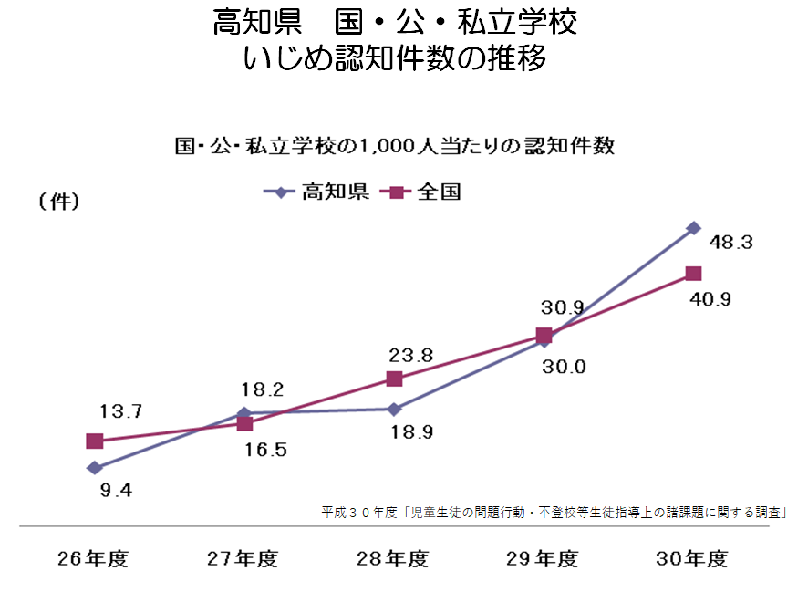
高知県 国・公・私立学校
いじめ認知件数の推移（件）
Notes:
・全国と高知県のいじめ認知件数のデータです。
・平成２６年度からをグラフに表したものです。
・認知件数ですが、徐々に増えています。
・一見、いじめが増えてきていると思っておられる方が多いと思いますが、「いじめの定義」で伝えたように、昔のいじめと今のいじめと捉え方が違います。
・現在、学校は教職員間の情報共有や、授業、学級活動等での児童生徒の観察等に組織的に取り組み、ささいなことでもいじめの疑いを持って対応し、いじめ被害を見逃さす、見落とさないようにしています。
・このような教職員のいじめ問題に対する意識の高まりが、近年のいじめの認知件数の上昇につながっています。

Slide 13

いじめ認知の考え方
いじめが多く発生している
課題の多い学校
いじめの認知件数が
多い学校
いじめやその疑いを
積極的に見つけ、
解消に向けた取組の
スタートラインにいる学校
Notes:
・文科省は「いじめ認知件数の多い学校について、
「いじめの初期段階のものも含めて積極的に認知し、その解消の取組のスタートラインに立っている。」と、極めて肯定的に評価をしています。
・認知しているということは、それだけ学校はいじめの早期発見、早期対応を組織的に行っているということになります。

Slide 14
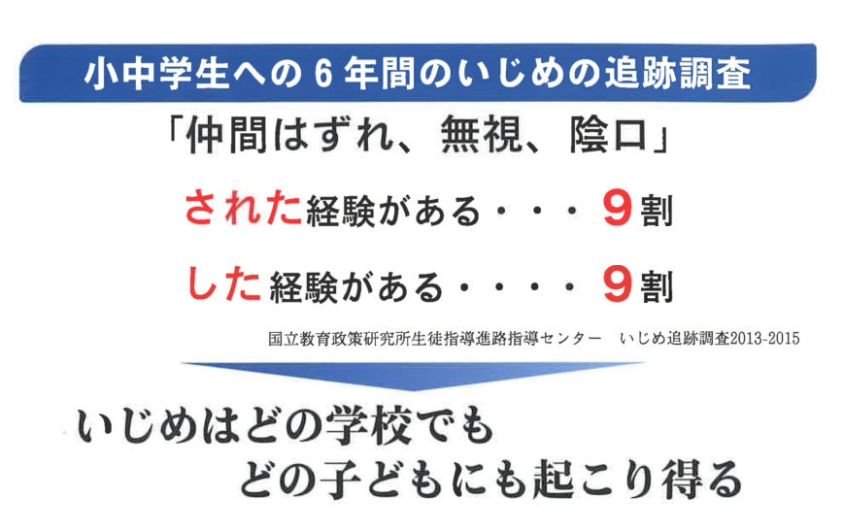
「今すぐ！ 家庭でできるいじめ対策ハンドブック」
公益社団法人 日本ＰＴＡ全国協議会 より
Notes:
・これは、国立教育政策研究所が、小中学生へ６年間の追跡調査を行った結果です。
・ここに示しているように、「仲間はずれ、無視、陰口」をされた、また、した経験は双方９割に上り、多くの子どもが入れ替わり被害や加害を経験していることが分かっています。
・つまり、「いじめはどの子どもにも、どの学校でも起こりうる」という捉え方が重要といえます。
・どの子どもにもいじめは身近にあることを意識しておくことが大切です。
・全ての大人がいじめの定義を理解し、ささいなこともいじめとして積極的に認知することが、いじめから子どもを守る取組が進むことになります。

Slide 15
いじめの構造
Notes:
いじめの「認知件数」とは、何でしょうか。
認知、つまり、いじめだと認めた数ということですね。

Slide 16
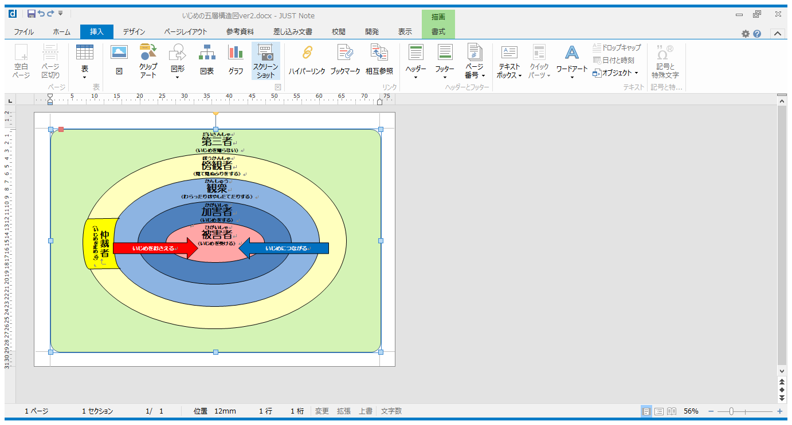
いじめの構造
Notes:
○ いじめの構造
・集団には、いじめを受ける者、いじめる者、それを面白がっている観衆、見て見ぬふりをする傍観者がいます。
・いじめは、いじめる者といじめられる者だけの問題ではなく、集団の問題です。
・集団であるがゆえに、いじめの問題をわかりにくくし、いじめを継続させる力が働いていきます。

Slide 17
学校・家庭で
安心して
過ごせる学校
Notes:
・いじめを生じにくくするためには、観衆や傍観者の中から、いじめを止める仲裁者をつくること、そして仲裁者となる子どもを増やしていくことが大切になってきます。
・併せて、子どもが安心して過ごせるための取組を、いじめに直接関与していない第三者も含めたすべての子どもを対象に日頃から行うことが必要になります。

Slide 18
県民総ぐるみの取組

Slide 19
「高知県いじめ防止基本方針」の基本理念
いじめのない、心豊かで安全・安心な社会へ
★基本方針の目標
県民総ぐるみで、いじめの防止等のための対策を総合的かつ効果的に推進することにより、いじめの問題の克服を目指します
★県民総ぐるみの取り組みに向けた４つの視点
みんなで子どもを守り、育てる
子どもに関わるすべての大人、すべての機関・団体が組織的な視点をもって市域ぐるみで子どもを守り、育てる体制づくりを進めます
子どもたちが「夢」や「志」をもてる社会づくり
子どもの変化に気付く力を高める
子どもたちが自分の「夢」や「志」をもてるような教育活動や、子どもたちの「夢」や「志」を応援する社会づくりを進めます
子どもに関わるすべての人々がしっかりとした人権感覚をもち、子どもの小さな変化に気付く力を身に付けるための取組を進めます
人と人との結び付きを強める
「高知県は、ひとつの大家族やき。」という「高知家」のコンセプトに基づき、子ども同士や、子どもと地域の大人、さらには学校・家庭・地域・関係機関のつながりを大切にした取組を進めます
Notes:
○ 「高知県いじめ防止基本方針」について
・いじめ防止対策推進法をもとに策定したのが「高知県いじめ防止基本方針」です。
・この基本方針では、県民総ぐるみでいじめの問題に取り組むため、「①子どもの変化に気付く力を高める」、「②子どもたちが『夢』や『志』をもてる社会づくり」、「③人と人の結び付きを強める」、「④みんなで子どもを守り、育む」という４つの視点を基本理念としています。
・また、いじめは、子どもだけの問題ではなく、大人社会の暴力やパワハラ、体罰等と同様の社会問題です。県民一人一人が自らの問題として行動していきましょう。

Slide 20
学校いじめ防止基本方針
学校として、どのようにいじめ防止等の取組を行うかについての基本的な方向、取組の内容等を定めたもの。
（すべての学校で策定されている）
Notes:
○ 学校でいじめをなくすための取組と「学校いじめ防止基本方針」
・いじめ防止対策推進法に基づいて策定された「学校いじめ防止基本方針」が、すべての学校にあります。
・この基本方針は、学校がいじめ防止等の取組を実施する内容になっていますが、保護者や地域の方にも内容を理解してもらい、学校と連携していじめ予防等の取組を進めるためのものでもあります。
・お子さんの通っている学校の「いじめ防止基本方針」をご覧になってみてください。

Slide 21
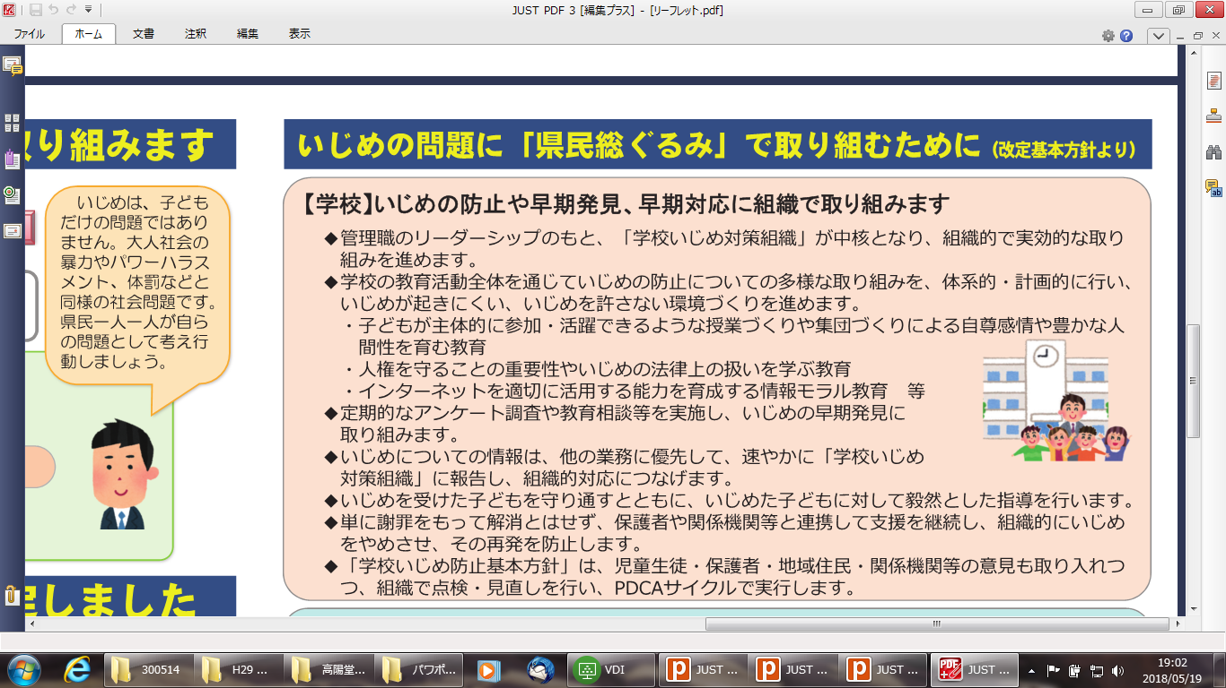
学校いじめ防止基本方針が示す具体例
Notes:
学校いじめ防止基本方針が示す具体的な例として、以下の通り示しています。

Slide 22
学校いじめ防止基本方針が示す具体例
未然防止
早期発見・予防
解消・支援
方針・チェック・改善
Notes:
学校いじめ防止基本方針が示す具体的な例として、
（例）
・学校で、組織的で実効的な取組を進める。
・学校の教育活動全体を通じていじめ防止についての取り組み、いじめを許さない環境作りを進める。
●未然防止
・アンケートや教育相談などで早期発見に取り組む。
・いじめについての情報・・・
●早期発見・予防
・いじめを受けた子どもを守り通す
●治療
取組の見直しと改善
●方針・・・

Slide 23
家庭でできること

Slide 24
学校いじめ防止基本方針
学校は？
自らの学校として、どのようにいじめ防止等の取組を行うかについての基本的な方向、取組の内容等を定めたもの。
家庭や地域に内容を理解してもらい、学校、家庭、地域が連携した取組を推進する。
Notes:
いじめ防止等の取組として学校が行っていることは
・各学校で作成している学校いじめ防止基本方針に基づいて、学校組織によるいじめの未然防止や、いじめへの対処を行っています。
・赤枠に書かれているように、学校いじめ防止基本方針の内容を保護者や地域の方に把握してもらい、いじめ防止等の取組を連携して推進することになっています。

Slide 25
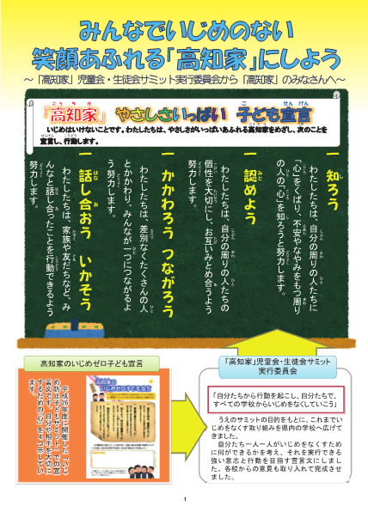
子どもが主体的にいじめ防止へ
子どもは？
「自分たちから行動を起こし、自分たちですべての学校からいじめをなくしていこう」
Notes:
・子どもは、学校で児童会や生徒会を中心になっていじめをなくす取組を行っています。
・このリーフレットは、２９年度に作成されたもので、赤い枠に囲まれた文字には、「自分たちから行動を起こし、自分たちですべての学校からいじめをなくしていこう」と、当時の児童生徒で編成した「いじめサミット実行委員」が県内の子どもたちへメッセージを送っています。
・各学校にはこのリーフレットと同じデザインの子ども宣言ポスターを貼っており、この宣言を元にいじめをなくすために自分たちでできることを行動化への取組を行っています。

Slide 26
家庭は？
いじめ防止対策推進法 第９条
【保護者の責務】
保護者は、子の教育について第一義的責任を有するものであって、その保護する児童等がいじめを行うことがないよう、当該児童に対し、規範意識を養うための指導そのほかの必要な指導を行うよう努めることとする。
Notes:
家庭では？
・いじめ防止対策推進法では、第９条において、保護者の責務が示されています。
・規範意識や他者への思いやりなどを養う関わりを家庭で行うことが、子どもがいじめをしないことにつながります。
・また、子どもの話を最後まで聞くなど、子どもの心に寄り添ったり、子どもと一緒に過ごす時間をつくり、いいところを褒めたり、個性や特性を認めたりし、子どもが自信を持てるように接することも大切です。

Slide 27
いじめの問題に「県民総ぐるみ」で取り組むために
【家庭】自己肯定感が感じられるような子どもの居場所をつくりましょう
◆子どもの話を最後までじっくり聞き、子どもの心に寄
り添いましょう。
◆子どもと一緒に過ごす時間をつくり、子どもを認めた
り、いいところをほめたりしましょう。
◆子どもの個性や特性を認め、自分に自信がもてるよう
に接しましょう。
◆インターネット利用に関するルールについて、子ども
と話し合いましょう。
Notes:
・そこで、家庭でできることとして、子どもに自己肯定感が感じられるような子どもの居場所づくりをしていきましょう。
※自己肯定感：自らの在り方を積極的に評価できる感情、自らの価値や存在感を肯定できる感情であり、高めることで子どもが他者を大切にし、安心した心にゆとりをもった学校生活を送ることができる。
◆４つを読む

Slide 28
学校と家庭の連携
・普段から学校と家庭の関係づくり
・学校いじめ防止基本方針の理解
・学校のいじめ防止等の取組への協力
・行事への参加
子どもの学校生活の充実へ
Notes:
○ 学校と家庭の連携
・子どもは、長い時間を学校で過ごしていますので、いじめ問題に直面するその多くは学校と考えられます。
・学校はすべての教職員でいじめの早期発見・認知・対策・改善と動いています。そこに保護者の理解や協力、連携が伴えば早期解決につながります。
・そのため、普段から・学校のいじめ防止等の取組を理解するとともに、学校の行事等に参加したり協力したりして学校との関係を築いていくことは、子どもが充実した学校生活を送るうえで重要です

Slide 29
いじめの問題に「県民総ぐるみ」で取り組むために
地域では？
【地域】地域ぐるみで子どもを見守り、育てましょう
◆地域の行事やボランティア活動などを積極的に行い、地
域の子どもたちとの関わりをつくりましょう。
◆子どもたちのがんばりを励ますとともに、礼儀や社会の
ルールをきちんと学ばせましょう。
◆いじめを発見し、又はいじめの疑いを感じたら、保護者
や学校、関係機関等に連絡しましょう。
Notes:
〇 学校と地域の連携
・保護者のみなさんも地域の一員です。お子さんと同じ学校に通う子どもたちにも目を向け、挨拶をしたり声をかけたりしていただくと、子どもは自分の居場所を感じ、安心して学校生活が送れるようになります。
◆読む

Slide 30

学校と地域の連携
学校いじめ防止基本方針
みんなのものとする
ＰＴＡ・地域
・学校いじめ防止基本方針
の周知
・イベントや行事への参加
依頼
学校
いじめ
対策組織
連携・協力
・通報
・学校いじめ対策組織委員
会等へ参加
・行事への参加
自治会役員
民生委員等
子どもを受け入れる施設
卒業生・その保護者
そのほか
窓口担当（例）
生徒指導主事
・身近な大人が同一の方針での指導や対応
・地域と学校が情報共有し、地域の子どもを見守り、安心した学校・地域づくり
Notes:
・学校は、地域へ、イベントや行事への案内を行ったり、学校いじめ防止基本方針に基づいて、学校いじめ基本方針の周知を図ったりします。また、地域での見守りのご協力もお願いしていると思います。
・地域は、学校が参加の協力を求めているイベントや会への参加や、連携をしながら子どもたちの見守りもしていただいています。
・いじめや虐待等の疑いがあったなら学校に通報していただいています。
・いじめ防止の取組においては、地域との連携が不可欠である。地域とつながることで、子どもたちの見守りが強化できると考えています。

Slide 31
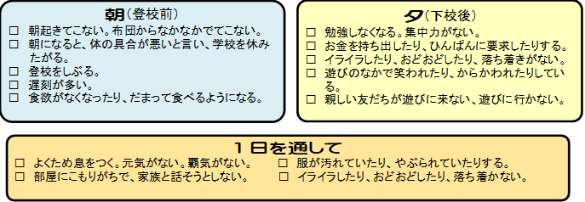
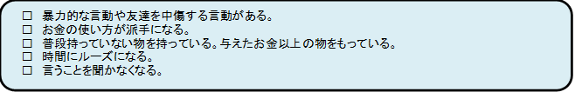

子どものようすがおかしいな・・と思ったら（保護者編）
いじめられている子の変化
いじめている子の変化
そんな変化が見られたときは・・・
大切なことは、気づいたら、すぐに行動
Notes:
・お子さんのようすがおかしいな・・・と思ったら（保護者編）を作成しています。
詳しくはプログラムを確認。（HPより印刷可）
・ここに掲示しているのは、一部で、いじめられている子の変化、いじめている子の変化です。
・このような変化に気づいたら、下にあるように本人に聞くか、誰かに相談するを選択
・その後については本人に聞く場合の留意事項や誰かに相談する場合の手順などをプログラムに載せているので活用してください。
・お子さんに聞く場合、いじめに遭っているときはあまり、正直に話したがらない。お子さんとしっかりと向き合い、じっくり話を聞くことが大切です。

Slide 32
一歩前へ！
「お子さんが安心して学校や家庭で過ごせるために」今からできることを一つ考えてみましょう！
【考える視点】
・学校のいじめ防止の取組のためにできることは？
・子どもにとって学校が安心した場所になるために自分にできることは？
・学校の行事や取組に参加できることは？
Notes:
みなさんで一歩前へ
・できることを一つ出していただいてこれから取り組むようにしていきましょう。。
・少し時間を差し上げますので、これまで話させていただいたことをお近くの方と感想を出し合いながら、今からできることを一つ考えてみてください。
（取組例）
・地域の子に挨拶をしよう
・1日に１回は子どもと話す時間を設けよう。
・認める言葉を掛けてあげよう。
・近所の子にも声をかけよう。
・参観授業は今までよりも行けるようにしよう。
・学校の行事に参加しよう
・みなさんのされていることはたった一歩かもしれませんが、みなさんの一歩を合わせるとどうでしょう。とても大きな一歩になりませんか？
・ぜひ、大きな一歩になりますよう必ず一歩を踏み出すことをお願いします。
・地域が変われば必ず子どもは変わります。

Slide 33
ワークシート

Slide 34
まず、大人が振り返ってみましょう！
・家庭で大人が学校や他の人の悪口を
言っていませんか？
・家庭で学校の話を聴いていますか？
・うちの子にかぎってと思って判断して
いませんか？
Notes:
・読んで、ご自分を振り返ってみましょう。

Slide 35
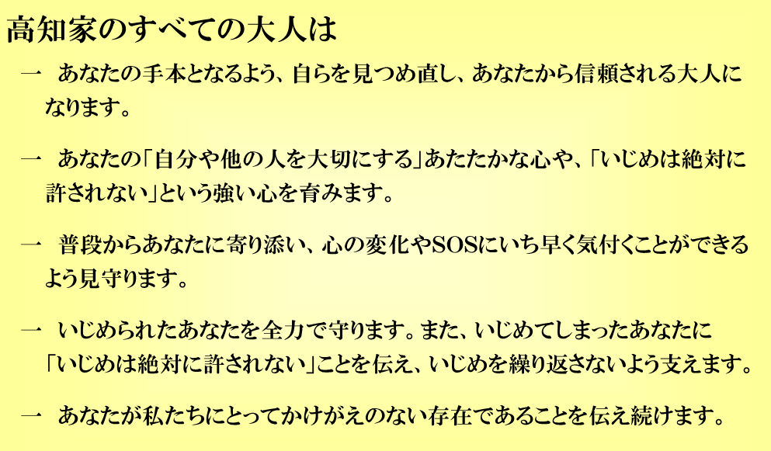
「高知家」の子どもたちがいじめで苦しむことのない社会づくり
Notes:
・平成２６年に、県内の子どもが集まって開催した「子どもいじめ防止サミット」にて、宣言された大人の社会づくり宣言です。
・大人ができる５つの宣言を取り組むことによって、子どもがいじめで苦しむことのない社会の早期実現につながります。
・私たち一人一人がいじめをなくす社会の一員として自分に何ができるかを考え、子どもが安心して過ごせる学校づくりや地域づくりに一緒に取り組んでいきましょう。

Slide 36
ご清聴ありがとうございました。
いじめのない心豊かで安全・安心な社会へ
県民総ぐるみで取り組んでいきましょう！
Notes:
ご清聴ありがとうございました。

